Slide 1
安全体系架构
——系统中的信息安全

Slide 2
安全体系架构的内容
安全是一个整体的概念。
  这里的安全重点指信息的加密保护、用户认证、电子交易和收费保护等内容，它往往和具体应用相关。
  整体安全一般是由多个安全元件实现的。
安全体系架构就是系统中安全元件与系统本身以及各安全元件之间组合在一起的方式。
安全体系架构的关键：安全体系架构规范
  安全体系架构规范的门槛
  Intel的CDSA,Microsoft的CAPI

Slide 3
CDSA:Intel的安全体系架构规范
CDSA(Common Data Security Architecture)
  Intel历时四年开发的一个安全体系架构规范
  目前，该规范被转交给Open Group组织推行。
技术要求
  稳健、分布式、多平台和工业标准的安全基础结构
规范的开放性
  开放安全体系架构的源代码。
  不开放规范的修改权。

Slide 4
Intel的官方说法
技术目标：
  鼓励互动的、水平式的开发。
  为工业大规模提供安全元件。
商业目的：
  信息安全产品的安全结构统一到CDSA框架中, 并在CDSA基础上推行包括电子商务、信息服务等应用。
应用对象：
  企业-企业间和企业-个人间的电子商务，数据内容分发的保护，数据内容和服务数量上的计量，以及商业、个人隐私的保护，等等。

Slide 5
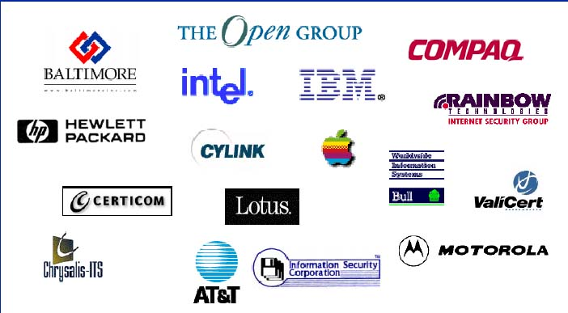
采纳CDSA的公司和组织

Slide 6
CDSA原理简介
层次化的安全体系架构
  把安全开发划分为安全应用与安全模块，作为安全的顶层与底层，安全应用与安全模块统称为安全元件。
  在中间设置一个内核层，通过内核层的CSSM完成安全模块与安全应用的维护、管理与相互连接。
通过基于CSSM的证书系统来实现相互认证功能。
  安全应用与安全模块间、CSSM与安全应用、CSSM与安全模块间都需要进行动态的相互认证。
  通过ISL和EISL来完成安全连接。

Slide 7
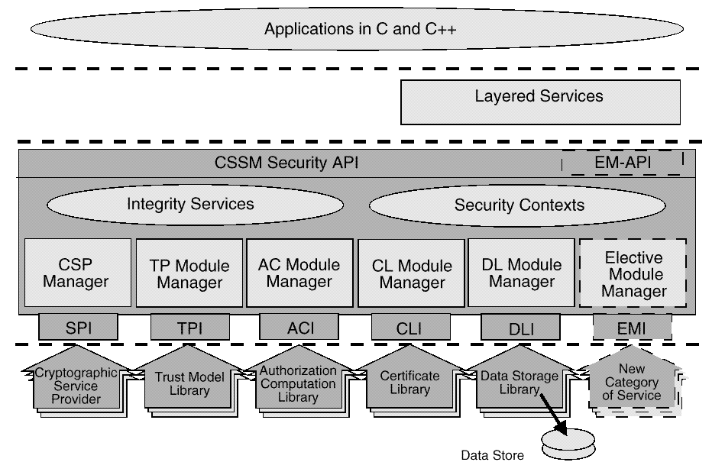

Slide 8
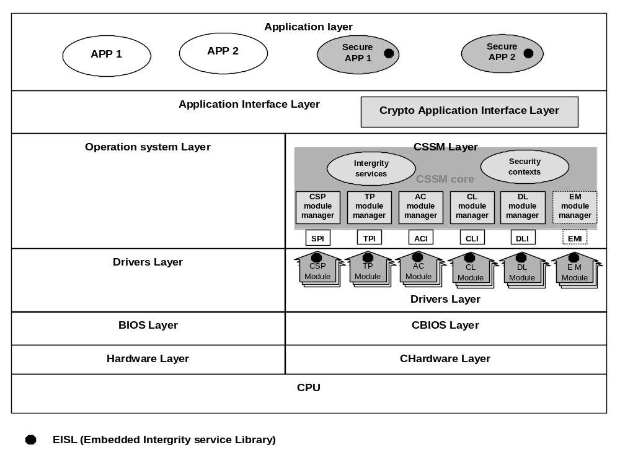

Slide 9
CDSA的安全性
Intel的观点：对三类攻击防护的权衡
  放弃对第三类攻击的绝对防护，以换取整个方案在技术、商业等方面的可行性。
安全架构自身的安全性：
  具有较强的安全性，但难以防护攻击群攻击。
安全元件的安全性
  由证书的审查和发放决定。

Slide 10
CDSA的开放性
CDSA规范的开放性
  开放实现方式，不开放规范本身。
CDSA证书发放问题
GUID和USEE
硬件化趋势对CDSA开放性的影响

Slide 11
CDSA的特点
CDSA的基础：现有PC的体系架构
CDSA的目标：围绕通用系统架构安全
以上决定了CDSA的特点
  通用性强的安全开发
  单一安全解决模式，系统安全性的上限由CDSA体系本身决定
  在系统性能、资源需求和成本上要付出较大代价
  要求一个全球唯一的认证系统

Slide 12
CDSA下的安全系统开发模式
严格的分工开发
  大厂商提供CSSM实现
  安全应用开发商专注于安全应用的开发
  安全模块开发商专注于安全算法、安全协议及其硬件实现等方面的内容。
Intel等大公司的绝对控制
  单方向的竞争障碍
  证书发放的控制
  后门问题

Slide 13
是否能有“中国的CDSA”
中国没有CDSA这种安全体系架构的土壤。
  信息系统设计能力不足。
  信息技术和产品支持不足。
  信息产业居于弱势。
  即使勉强做出一个CDSA系统，在商业竞争中也是以己之短，对敌之长，前景不容乐观。
中国要建立自己的安全体系架构，必须另辟蹊径。

Slide 14
安全体系架构的问题
安全体系架构是否必须完全固定？
是否必须围绕通用系统采取统一、集中式管理的方式？
是否必须采用一致的认证体系？
安全体系架构对开发的限制应当如何？
在保证安全的情况下，能否对体系进行裁减？
是否可以从体系架构的角度引入专用安全硬件（芯片）的系统，以提高系统的安全性？

Slide 15
安全与系统
“安全是相对的”
  针对不同的安全要求，需要有不同等级的安全保护
系统中的“围墙”
  物理保护和逻辑保护
  保护手段的相互配合
多样性与安全
  安全方案是多样性的
  多样的安全系统，能提供更强的安全保护。

Slide 16
公开与安全
密码学中的公开与保密
  密码学意义上的安全不依赖于算法的保密，而依靠密钥的安全性和算法的强度来实现。
  密码学中有物理保护的假设。
系统内部同样可以建立“私有区域”与“公开区域”的概念
  可以采用多种方法实现“私有区域”的安全，而不需对系统的公开区域提出很高的安全要求。

Slide 17
安全元件间的连接
双方达成安全协议，即可实现安全连接。
  安全应用内需要存在安全功能，对应用开发商而言，开发安全功能存在难度。
可以通过“嵌入”安全模块的方式，为安全应用添加安全算法和安全协议功能。
  安全算法和安全协议模块相当于“锁”的概念。
  安全算法一般都有很简洁的接口。
  典型的安全算法：分组密码算法、序列密码算法、公钥算法、摘要算法。

Slide 18
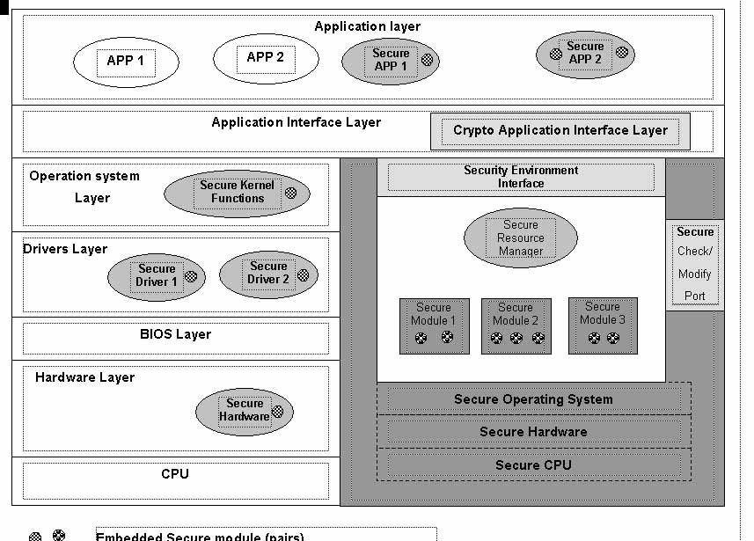
一种分布式安全体系架构方案

Slide 19
分布式安全体系架构特点
小型化、可裁减的体系结构。
容易针对需求，对系统性能进行优化。
开发者可以自主控制系统的安全。
对认证体系的要求比较简单。
可以充分发挥安全芯片、安全协处理系统、安全内核等安全功能的优点。
对现有系统改动很小。

